Slide 1
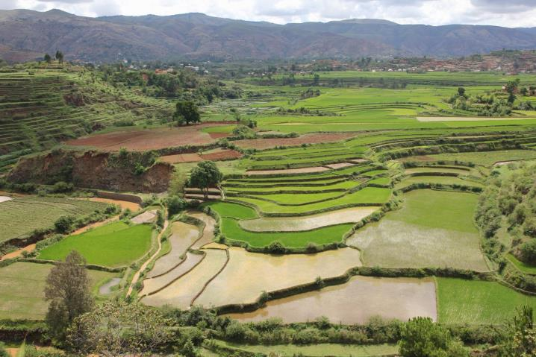
Projet d’appui au développement intégré de la santé orale par une approche transversale à Madagascar – phase 2
Séance de présentation
19 avril 2021
MADAGASCAR

Slide 2
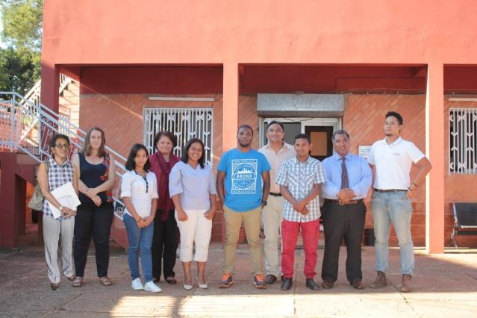
Le Projet d’appui au développement intégré de la santé orale par une approche transversale à Madagascar – phase 2
Une équipe nationale pluridisciplinaire dont chaque membre, avec l’appui de l’équipe internationale, concourt de diverses manières à l’atteinte des objectifs du projet
(coordination, conception, relation institutionnelle, plaidoyer, technique/médical, formation/suivi, logistique, administratif, …)

Slide 3
REALISATIONS / ETAT D’AVANCEMENT DE CHAQUE VOLET D’ACTIVITE

Slide 4
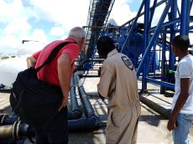
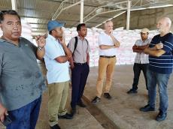
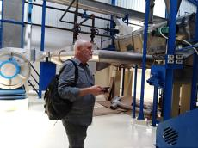
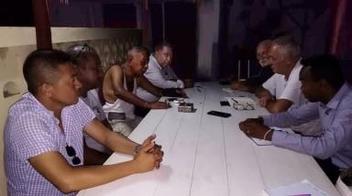
OS1 – 1. Fluoration du sel iodé
RESUME :
Fluoration du sel iodé systématique au niveau des grands producteurs: CSM Diégo et NSEGSM Morondava (qui fournissent 70% du sel consommé dans le pays)
Début de production de sel iodé et fluoré au niveau de TAF, le plus grand reconditionneur de sel à Antananarivo (appartenant au même groupe que CSM et NSEGSM)
Résistance voire réticence des moyens producteurs (Menabe) pour la fluoration du sel : seule l’iodation est effectuée avec des équipements achetés par les producteurs eux-mêmes

Slide 5
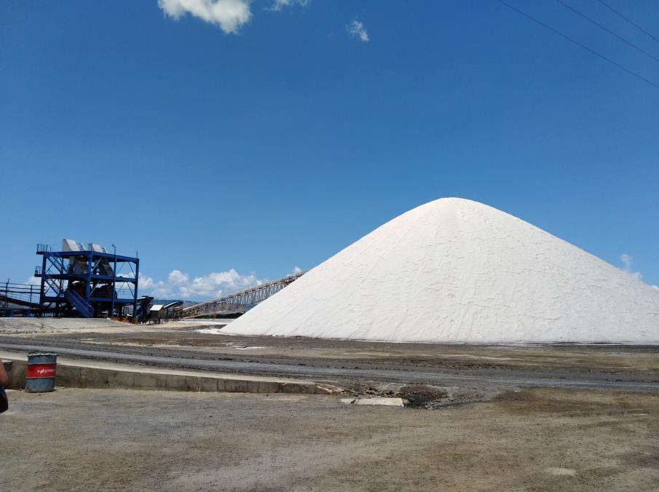
RÉALISATIONS EN MATIÈRE DE FLUORATION DU SEL IODE

Slide 6
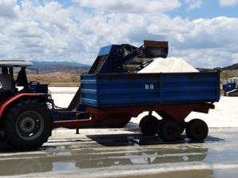
PLAN
Préconisations de l’OMS en matière d’iodation et de fluoration du sel
Historique de l’iodation et fluoration du sel à Madagascar
REALISATIONS EN MATIERE DE FLUORATION DU SEL :
Appui à la législation sur la fluoration du sel
Appui au contrôle qualité du sel iodé et fluoré
Appui à la production de sel iodé et fluoré
Appui à la coordination et aux échanges entre les acteurs
Points forts
Points à améliorer/défis
Suggestions et recommandations

Slide 7
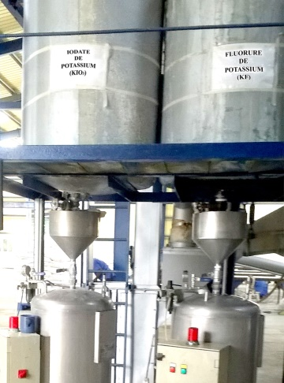
1. PRECONISATIONS DE L’OMS

Slide 8
Préconisations de l’OMS
L'OMS recommande l'iodation universelle du sel pour l'alimentation humaine et animale afin de prévenir ou de combattre la carence en iode.
La dose recommandée par l’OMS (Guide pour l’iodation du sel aux fins de lutte contre les troubles liés à la carence en iode, 2014) est de 39 mg d’iode par kg de sel pour une consommation journalière de 5 g/j de sel par personne
La fluoration du sel est recommandée par l’OMS dans les communautés où la fluoration de l'eau n'est pas possible techniquement et où la teneur naturelle en fluorure dans l'eau est faible avec une forte prévalence des caries.
La dose recommandée par l’OMS pour le sel fluoré est de 250 mg de fluorure par kg de sel (250 ppm F) pour prévenir la carie dentaire avec une consommation journalière de 5 g/j de sel par personne.

Slide 9
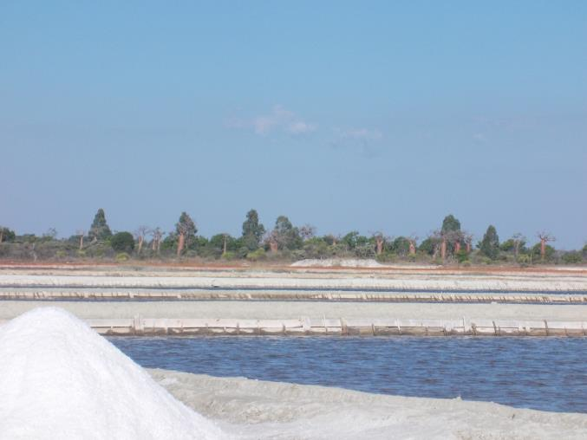
2. HISTORIQUE DE L’IODATION ET FLUORATION DU SEL A MADAGASCAR

Slide 10
Historique de l’iodation et fluoration du sel à Madagascar
Instauration de l’iodation universelle du sel à Madagascar en 1995
Instauration de la fluoration du sel iodé en 2005 par le Ministère de la Santé Publique
Evaluation du programme de fluoration du sel iodé à Madagascar en 2013 : seule une faible partie du sel alimentaire est iodée et fluorée avec des teneurs en dessous des recommandation de l’OMS.
En 2014, relance du programme d’iodation et de fluoration du sel par le Ministère de la Santé Publique en collaboration avec d’autres ministères concernés

Slide 11
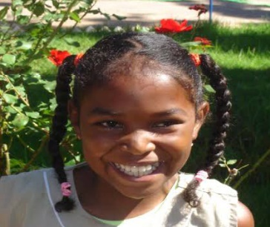
3. APPUI A LA LEGISLATION SUR LA FLUORATION DU SEL A MADAGASCAR

Slide 12
Législation à Madagascar
2014 appui du SSOABD pour la mise en place avec les autres acteurs institutionnels du décret 2014-1771 sur l’obligation d’ioder et fluorer le sel alimentaire.
En octobre 2016, une note ministérielle a été diffusée sur l’utilisation du logo SIF (Sel Iodé et Fluoré) ainsi que sur les inscriptions à mettre sur les sacs de sel en fonction de leur destination (sel iodé et fluoré, sel industriel, sel destiné à l’exportation).
En mai 2019, l’arrêté d’application du décret 2014-1771 a été ratifié par l’ensemble des ministères concernés

Slide 13
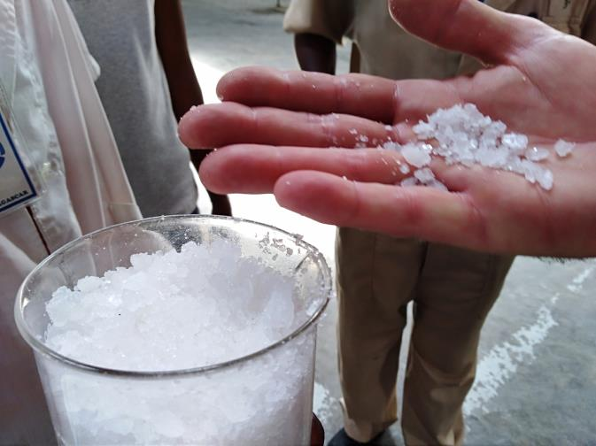
4. APPUI AU CONTRÔLE QUALITE

Slide 14
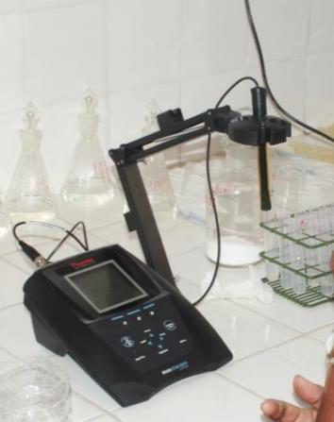
APPUI AU CONTRÔLE QUALITE Formation des personnels de laboratoire et dotation de matériels d’analyse de l’iode et du fluor :

Slide 15
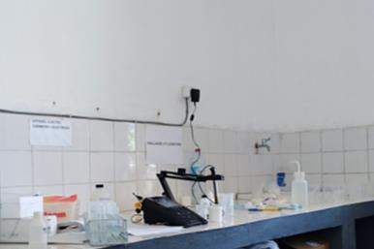
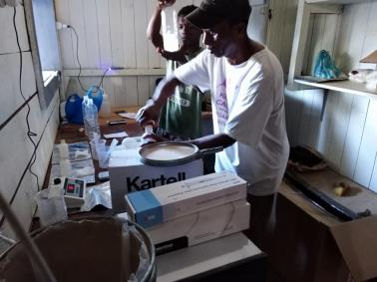
Appui au contrôle qualité du sel iodé et fluoré
Au niveau national, formations des techniciens et équipement en matériels d’analyse du fluor du laboratoire de l’ACSQDA (en 2018) ainsi que celui du SNUT (2015).
Au niveau régional, les laboratoires de sel au niveau des DRS de Menabe, DIANA et Atsimo Andrefana ont été également équipés et les personnels formés à l’analyse de l’iode et du fluor en 2018 et 2019.
Fourniture de réactifs d’analyse du fluor pour les laboratoires du Ministère de la Santé Publique au niveau national et régional

Slide 16
Contrôle qualité en fluor du sel iodé et fluoré
Participation à la mise en place de l’I-Team Nationale et régionales à partir de l’année 2018 afin de rendre fonctionnel et opérationnel le système de contrôle interne et externe au niveau des laboratoires de sel et des producteurs de sel.
Contribution à l’élaboration du manuel de procédures de contrôle qualité du sel iodé et fluoré (2019)

Slide 17
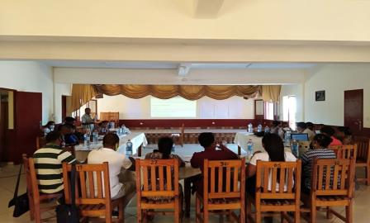
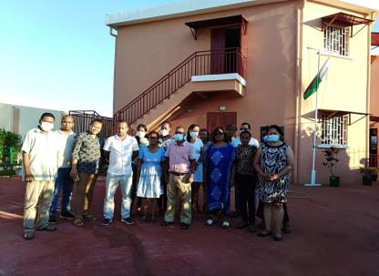
Formation du personnel et équipement en matériel d’analyse du fluor
2019 et 2020
Formation des membres des I-team Menabe, Vakinankaratra, et DIANA sur le manuel de procédures de contrôle qualité du sel iodé et fluoré

Slide 18
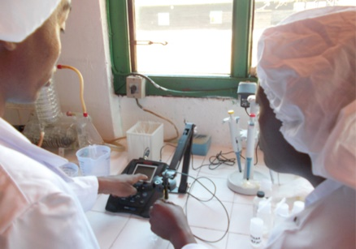
Contrôle qualité du sel iodé et fluoré (suite)
Au niveau des producteurs de sel, la CSM (Compagnie Salinière de Madagascar) Diégo, la CSD (Compagnie Salinière du Delta) Menabe, l’APSM (Association des producteurs de sel du Menabe), la NSEGSM (Nouvelle Société d'Exploitation des Grands Salins du Menabe) ont été formés et équipés en matériels d’analyse du fluor en 2018 et 2019. D’autres producteurs seront également formés et équipés.

Slide 19
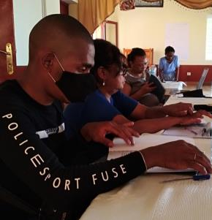
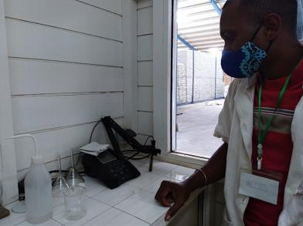
Appui au contrôle qualité du sel iodé et fluoré
Appui à la résolution des problèmes d’analyse du fluor (problèmes liés aux matériels, problèmes liés à la maîtrise des techniques d’analyse), cas du laboratoire d’analyse de la région DIANA
Appui d’un producteur de sel à l’acquisition de réactifs et matériels d’analyse du fluor, cas de CSM Diégo

Slide 20
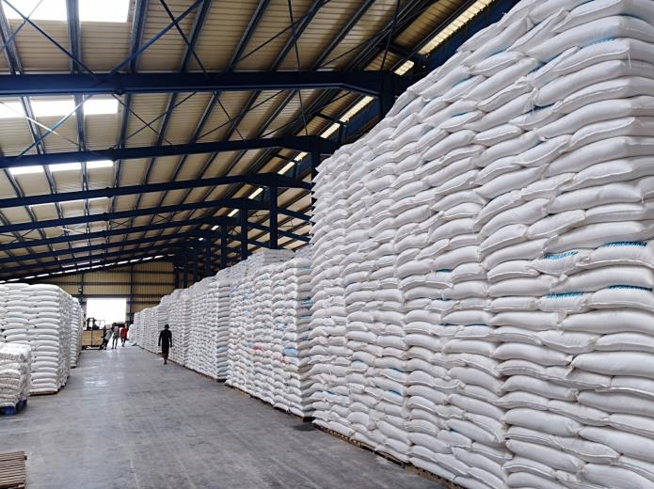
5. APPUI A LA PRODUCTION DE SEL IODE ET FLUORE

Slide 21
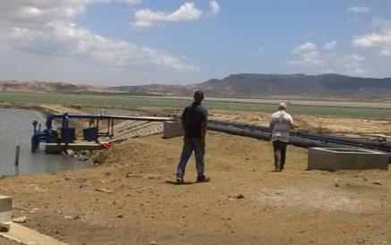
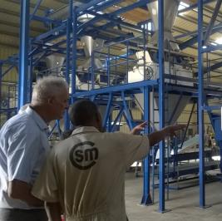
Appui technique par un Ingénieur salin
Sept 2015
Sept 2016
Nov 2018
Nov 2019

Slide 22
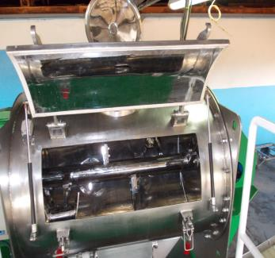
Equipement en matériel de mélange,

Slide 23
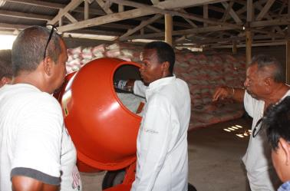
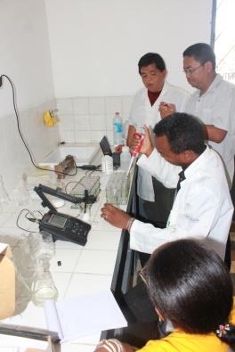
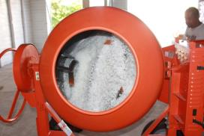
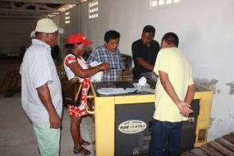
Essai technique d’un matériel de mélange
2018
Novembre 2018 : Essai technique d’utilisation d’une cuve de mélange pour la fluoration du sel pour l’APSM (Association des Producteurs de sel du Menabe)

Slide 24
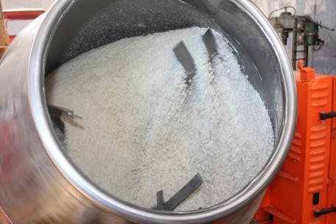
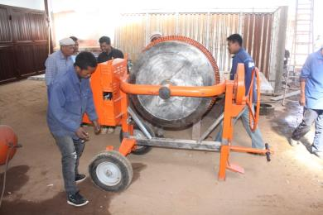
Equipement en matériel de mélange, Appui technique par un Ingénieur salin
2019
Juil à nov 2019 : Dotation d’une cuve de mélange en inox alimentaire pour la fluoration du sel à l’APSM (Association des Producteurs de Sel du Menabe) et appui technique par un Ingénieur salin

Slide 25
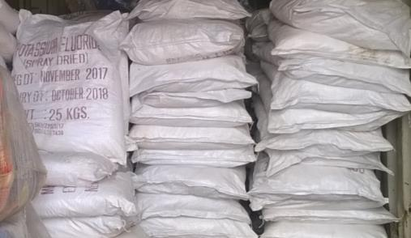
Dotation d’un lot de démarrage en KF l’APSM
Facilitation d’une collaboration et achat groupé d’additif (KF, KIO3) par les producteurs de sel
2018, 2019

Slide 26
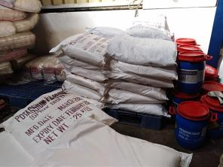
Pratique de la fluoration et de l’iodation du sel
Pour l’année 2020 :
CSM Diégo : Très bons résultats en matière de teneur en fluor du sel alimentaire
NSEGSM Menabe : Assez bon résultats pour les 3 premiers trimestres 2020, puis très bons résultats en matière de taux de fluor dans le sel pour le 4ème trimestre
CSD Menabe : Résultats moyens pour le 1er semestre; pas de fluoration du sel pour le 2ème semestre
Autres producteurs de sel des régions DIANA et Menabe: Pas de fluoration du sel
Producteurs de sel de la région Atsimo Andrefana: Non renseigné

Slide 27
Production de sel iodé et fluoré
Pour l’année 2020
CSM Diégo : 44 600 T
NSEGSM : 20 000 T
CSD : non renseigné
COSIM : 0 T
Autres producteurs : non renseigné

Slide 28
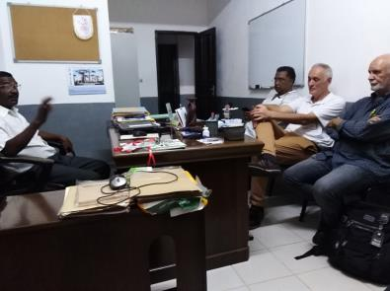
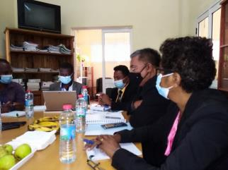
6. APPUI A LA COORDINATION ET AUX ECHANGES ENTRE LES ACTEURS

Slide 29
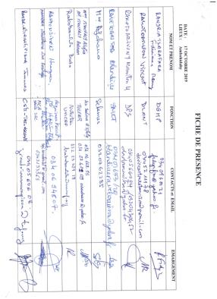
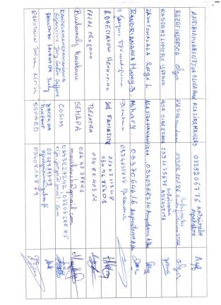
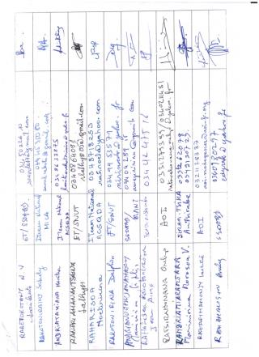
Appui à la coordination et aux échanges entre les acteurs
Réunion avec les producteurs de sel à la salle de conférence du Ministère de la Santé Publique

Slide 30
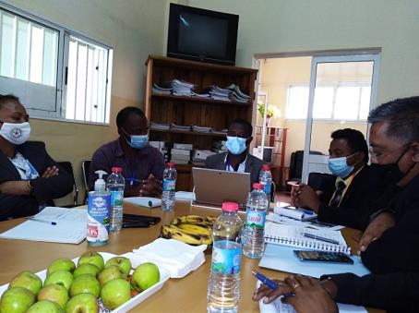
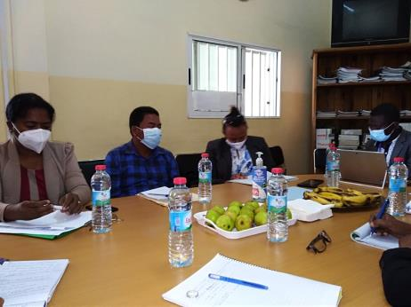
Appui à la coordination et aux échanges entre les acteurs
Initiation de réunion de coordination entre les directeurs centraux et les services concernés par l’iodation et la fluoration du sel

Slide 31
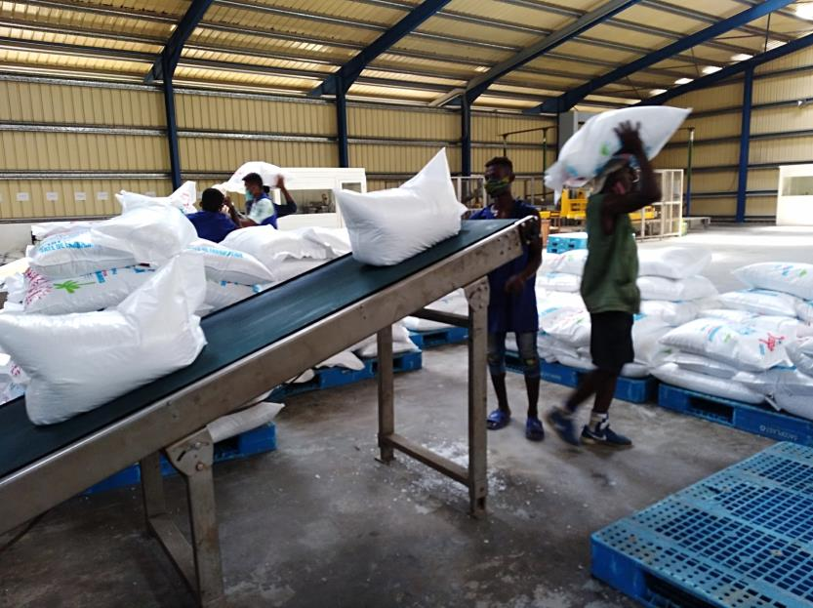
7. POINTS FORTS

Slide 32
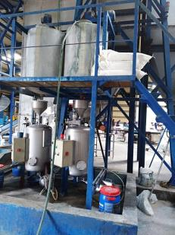
Points forts
Une production de près de 70 000 T de sel iodé et fluoré de bonne qualité par CSM Diégo et NSEGSM couvrant plus de 70% de la population malgache
Bonne maîtrise de l’analyse en fluor et en iode du sel de la quasi-totalité des laboratoires régionaux
Recherche conjointe de la fréquence optimale du contrôle qualité du sel produit entre le producteur et le I-team dans la région DIANA
Meilleure cohérence des résultats d’analyse entre CSM et le laboratoire de la DRS suite à des échanges d’expériences et de compétences

Slide 33
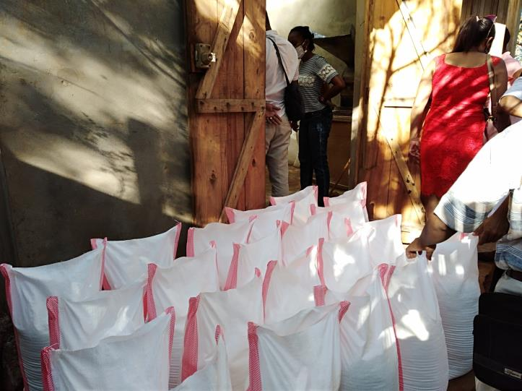
8. POINTS A AMELIORER / DEFIS

Slide 34
Points à améliorer
Manque d’engagement de certains producteurs de sel
Non pratique de la fluoration du sel par certains producteurs déjà appuyés en équipement et additif
Stock de KF laissé périmé et matériel de mélange du fluor non utilisé par le COSIM
Existence de nombreux reconditionneurs mélangeant le sel traité et non traité répandant du sel de qualité médiocre sur le marché
Procédure de sanction non toujours appliquée en cas de sel ne respectant pas la législation
Partage des résultats d’analyse par les laboratoires régionaux et national non toujours systématique
Coordination à renforcer entre les 2 programmes d’iodation et de fluoration du sel
Délai de livraison des additifs (KF et KIO3) plus long du fait du Covid-19 perturbant la production de sel iodé et fluoré
Approvisionnement en réactifs d’analyse du fluor auprès de SALAMA réservé aux structures publiques

Slide 35
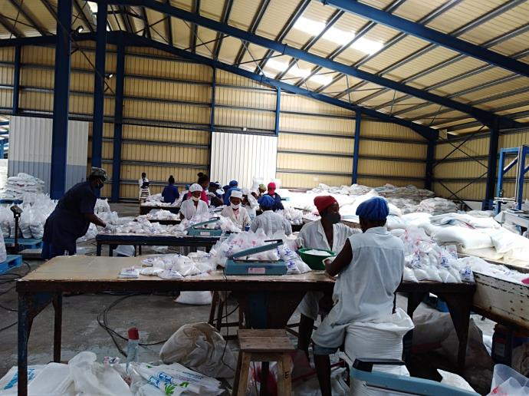
9. SUGGESTIONS ET RECOMMANDATIONS

Slide 36
Suggestions et recommandations
Meilleure coordination entre les 2 programmes iodation et fluoration du sel ;
Application de mesures répressives pour les lots de sel ne respectant pas la législation;
Facilitation de l’acquisition des intrants (additifs, réactifs de laboratoire) par l’Etat;
Appui à la mise en place d’achat groupé d’additif et de réactif
Partage systématique des résultats d’analyse.

Slide 37
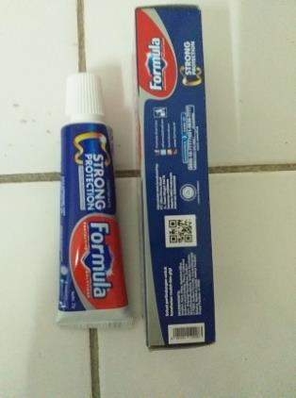
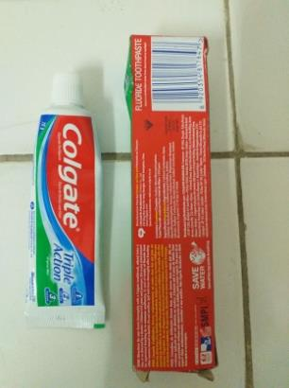
OS1 – 2. Dentifrice fluoré
Objectif : La qualité des dentifrices fluorés sur le marché est contrôlé

Slide 38
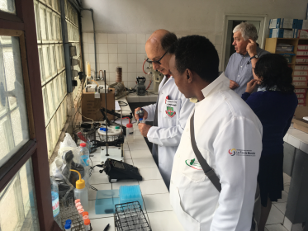
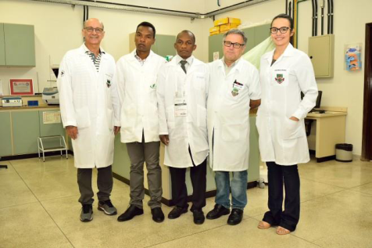
OS1 – 2. Dentifrice fluoré (suite)
Formation à Madagascar et au Brésil des membres de l’équipe de l’ACSQDA et du SSOABD en analyse en fluor des dentifrices
Formation des membres de l’équipe de l’ACSQDA et du SSOABD au laboratoire de l’ACSQDA Tsaralàlana
Formation des équipes malgaches à l’Université de Piracicaba au Brésil

Slide 39
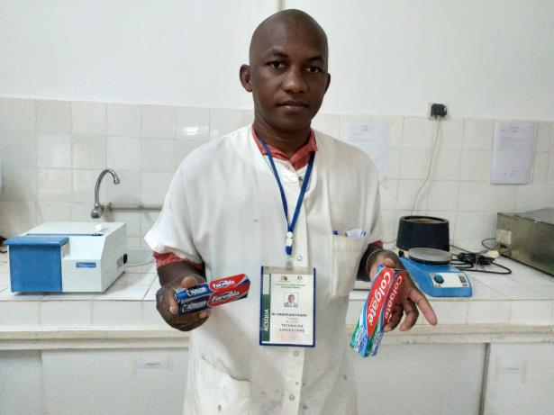
OS1 – 2. Dentifrice fluoré (suite)
Equipement du laboratoire de l’ACSQDA en matériel d’analyse du fluor

Slide 40
OS1 – 2. Dentifrice fluoré (suite)
Mise en place des Normes malgaches concernant les dentifrices fluorés

Slide 41
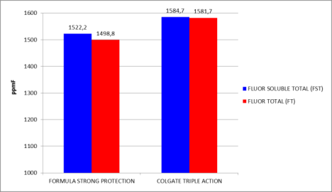
OS1 – 2. Dentifrice fluoré (suite)
Analyse systématique des dentifrices importés et produits à Madagascar par l’ACSQDA
Bonne motivation de l’équipe de l’ACSQDA et partage systématique des résultats
Qualité satisfaisante des dentifrices commercialisés à Madagascar avec plus de 1000 ppm de fluor soluble
Résultats d’analyse

Slide 42
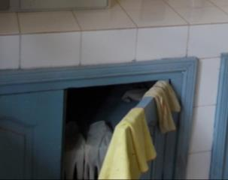
OS2 – PREVENTION ET CONTRÔLE DES INFETIONS

Slide 43
OS2 - 1. Sécurité des soins à l’IOSTM

Slide 44
IOSTM Majahanga
Majahanga
CONTEXTE
A la suite à l’appui des centres de santé, l’AOI a été sollicitée par l’IOSTM pour l’amélioration de la sécurité des soins.
Septembre 2017 - Etat des lieux de l’IOSTM
Novembre 2017 - Elaboration d’un projet par l’équipe pédagogique
Juillet 2018 - Analyse de situation par l’AOI
Novembre 2018 : Mission d’évaluation de l’organisation des services de l’IOSTM
Définition participative du projet d’amélioration de la sécurité des soins
Novembre 2019 : Mission d’évaluation technique du bâtiment et des réseaux (électricité, eau, air) au sein de l’IOSTM
Identification des corps de travaux relatifs à la réhabilitation de l’IOSTM et les spécificités techniques nécessaires pour un bon fonctionnement des nouveaux matériels dentaires et matériels de traitement de l’instrumentation

Slide 45
Discussion avec l’équipe de direction et l’équipe pédagogique
Majahanga - situation actuelle

Slide 46
Analyse des fauteuils dentaires
Majahanga - situation actuelle

Slide 47
Analyse des moyens disponibles et des besoins
Majahanga - situation actuelle

Slide 48
Analyse des méthodes
Majahanga - situation actuelle

Slide 49
Etat des lieux du bâtiment
Majahanga - situation actuelle

Slide 50
OS2 - 1. Sécurité des soins à l’IOSTM
Elaboration du cahier des charges des travaux d’expertise du bâtiment de l’IOSTM ;
Demande de devis pour les travaux d’expertise du bâtiment auprès du LNTPB (Laboratoire National des Travaux Publics et du Bâtiment) ;
Négociation et contractualisation avec LNTPB ;
Réalisation des travaux d’expertise du bâtiment ;
Validation du rapport d’expertise.

Slide 51
OS2 - 1. Sécurité des soins à l’IOSTM (suite)
Le rapport d’expertise du bâtiment de l’IOSTM réalisé par l’équipe du LNTPB a conclu l’impossibilité de réalisation d’une partie des travaux prévus pour des raisons de fragilité du bâtiment ;
Etablissement du nouveau cahier des charges des travaux et demande de mise à jour du devis des travaux

Slide 52
OS2 - 1. Sécurité des soins à l’IOSTM (suite)
Retard au niveau du calendrier de mise en œuvre des travaux.
Début des travaux de réhabilitation en mars 2021

Slide 53
MATERIELS ET METHODES
Appuyer sans se substituer
PRÉVENTION DES INFECTIONS ASSOCIEES AUX SOINS
DANS LES CSB ET CHRD
Notes:
Nombre de personnels formés (médecins, paramédicaux, administratifs)
Dans les 9 centres pilotes de la 1ère phase : 60
Dans les 20 CSB de la 2ème phase : 80
Nombre de matériels distribués:
Pour les 9 centres pilotes : 1 autoclave par centre
Pour les 20 CSB : 3 réservoirs d’eau avec robinet par centre
Pour chaque centre bénéficiaire : 2 à 6 armoires vitrées, 1 réchaud à gaz avec accessoires, un lot de 60 champs en tissus pour les instruments, un lot de 80 à 100 petites serviettes en tissus, 6 bacs de trempage et de rinçage des instruments, des nécessaires pour le nettoyage, un lot de 10 à 20 affiches didactiques plastifiées
Coût pour le démarrage de chaque centre :
Coût des matériels fournis : 1 200 000 Ar
Coût d’un autoclave : 1 600 000 Ar
Coût des travaux : à partir de 2 000 000 Ar
Coût des formations et suivis (sur une année) : 3 000 000 Ar

Slide 54
Appuyer sans se substituer
Régions d’intervention et cibles
1ère phase (2015-2018) : 9 formations sanitaires appuyées (avec cabinet dentaire)
2ème phase (2018-2019) : 20 Centres de Santé de Base bénéficiaires
4 régions bénéficiaires :
Analamanga, Itasy, Vakinakaratra, Betsiboka
Notes:
- 9 formations sanitaires avec cabinet dentaire (7 CSB2 et 2 CHRD1) appuyées durant la première phase du projet (2015-2018).
- 20 Centres de Santé de Base (6 CSB1 et 14 CSB2) bénéficiaires au début de la deuxième phase (2018-2019) dans le district sanitaire d’Ambatolampy. Il s’agit d’une approche « district » au niveau d’une zone ayant bénéficié auparavant d’un projet d’équipement en autoclave et instrumentations médicales par le Ministère de la Santé Publique et d’un autre partenaire technique et financier.

Slide 55
Appuyer sans se substituer
Stratégie d’intervention
PROJET PHASE 1 :
Sélection des centres de santé
Renforcement des compétences locales
Dotation d’équipements
Travaux de réaménagement, d’assainissement et de rénovation
Suivi post formation et Formation continue
Formation de l’équipe du district sanitaire
PROJET PHASE 2:
Sélection du district sanitaire
Formation globale durant une réunion du district sanitaire
Formation sur chaque site de CSB , réorganisation des locaux et services, et dotation d’équipements
Travaux de réaménagement, d’assainissement et de rénovation
Formation de l’équipe du district sanitaire en suivi-évaluation des actions
Suivi post formation et Formation continue
Notes:
Sélection des centres de santé suivant la motivation du personnel et la faisabilité de l’implantation d’une salle de stérilisation centrale
Renforcement des compétences locales notamment le personnel de santé, le personnel administratif et le personnel d’appui exerçant dans les centres
Dotation d’équipements tels que : autoclave à gaz, tissus pour les sets d’instruments, des sets d’instruments, armoires vitrées de stockage d’instruments, serviettes lavables à usage unique, bac de trempage d’instruments, matériels de nettoyage, …
Quelques travaux de réaménagement et d’assainissement/ rénovation de l’espace existante : peinture des locaux, construction de paillasses, carrelage des sols et des paillasses existantes avec du carreau 60 cm x 60 cm….
Suivi post formation et Formation continue
Formation de l’équipe du district sanitaire

Slide 56
Appuyer sans se substituer
Matériels et méthodes
Utilisation et traitement de l’instrumentation :
Constitution de sets/patient/acte
Pré désinfection avec un détergent
Stérilisation avec un autoclave
Stockage des sets dans des armoires vitrées
15 mn minimum

Slide 57
Appuyer sans se substituer
Matériels et méthodes
Hygiène au cours du soin :
Lavage des mains avant et après chaque acte et port de gants
Propreté des tissus : emploi de petites serviettes à usage unique
Désinfection des surfaces hautes entre les patients
Notes:
Hygiène au cours du soin :
Lavage des mains avant et après chaque acte et avant et après le port de gants
Propreté des tissus : utilisation de petites serviettes à envoyer au lavage après chaque usage (lavage des mains, nettoyage des surfaces)
Désinfection des surfaces hautes (table d’examen, table d’accouchement, fauteuil dentaire, paillasse, …) entre les patients

Slide 58
Appuyer sans se substituer
Matériels et méthodes
Ergonomie des locaux :
Séparation de la zone clinique de la zone administrative
Pas de porte sous-paillasses
Utilisation de carrelage de grandes dimensions (60 cm x 60 cm)
Utilisation d’armoire vitrée

Slide 59
Appuyer sans se substituer
Matériels et méthodes
Traitement des déchets :
Le tri des déchets
L’utilisation de sac poubelle
Utilisation de box spécifique pour les piquants/tranchants
L’incinération des déchets souillés et des piquants et/ou tranchants

Slide 60
Appuyer sans se substituer
Matériels et méthodes
Protection individuelle du personnel médical :
Port de blouse, masque, lunettes (le cas échéant)
Port de gants médicaux pour tout acte médical
Port de gants de ménage épais pour le nettoyage de l’instrumentation
Vaccination du personnel médical (contre l’hépatite B, …)

Slide 61
Appuyer sans se substituer
Principes essentiels
Applicabilité du protocole dans un contexte de ressources limitées :
Utilisation d’autoclave à gaz
Conditionnement en tissus des sets d’instruments
Réservoir d’eau avec robinet dans les centres sans eau courante
Utilisation de produits disponibles localement : savon liquide, lave-vitre pour les surfaces
Notes:
Afin d’assurer l’applicabilité du protocole dans un contexte de ressources limitées :
Utilisation d’autoclave à gaz
Conditionnement en tissus des sets d’instruments
Utilisation de réservoir d’eau en plastique avec robinet au niveau de chaque service sans eau courante
Utilisation de produits disponibles localement : savon liquide (détergent) pour les mains et le trempage des instruments, lave-vitre (détergent-désinfectant) pour les surfaces hautes

Slide 62
Appuyer sans se substituer
Principes essentiels
Pour la pérennisation du système :
Participation des bénéficiaires pour l’achat des consommables
Formation et collaboration de l’ensemble du personnel
Cahier de stérilisation
Cahier de recettes-dépenses
Suivi par l’équipe du district sanitaire
Notes:
Pour la pérennisation du système :
Collaboration avec le COGES pour la mise en place d’un système de participation des bénéficiaires pour l’achat des consommables (savon liquide, gaz, …)
Formation et collaboration de l’ensemble du personnel : personnel médical, personnel administratif et personnel d’appui
Un cahier de stérilisation par centre de santé
Un cahier de recettes-dépenses par centre de santé
Suivi par l’équipe du district sanitaire

Slide 63
Appuyer sans se substituer
Résultats
Transformation en termes d’environnement de soins
Plus de motivation du personnel médical
Amélioration de la qualité / sécurité des soins
Confiance renforcée des usagers
Taux de fréquentation non affectée par la participation des bénéficiaires
Notes:
Amélioration de la qualité / sécurité des soins
ex: Cicatrices rapides des plaies

Slide 64
RESULTATS (2)
Appuyer sans se substituer
Résultats
Avant
Après

Slide 65
Appuyer sans se substituer
Résultats
Avant
Après
Notes:
La rénovation des structures, leur nettoyage et leur entretien ont à la fois motivé et amélioré la qualité du service du personnel

Slide 66
RESULTATS (4)
Appuyer sans se substituer
Résultats
Avant
Après
Notes:
La population fait davantage confiance aux soins pratiqués dans les structures rénovées et entretenues

Slide 67
Appuyer sans se substituer
Résultats
Avant
Après
Notes:
Cicatrices rapides des plaies : les patients ne doivent plus revenir pendant de longues semaines pour le pansement de plaies suturées, la cicatrisation ne prend que quelques jours

Slide 68
Appuyer sans se substituer
Résultats
Avant
Après

Slide 69
Appuyer sans se substituer
Forces et limites
FORCES | FAIBLESSES
Démarche transversale appliquée à trois services pertinente Bonne adaptation du personnel malgré les changements et les contraintes temps Contribution des bénéficiaires bien acceptée | Turnover du personnel affectant la continuité de la bonne pratique Suivi de l’équipe du ministère et du district sanitaire insuffisant Pérennisation de l’application du protocole constituant un défi majeur face aux directives contraires des autres projets/entités
OPPORTUNITES | MENACES
Elargissement à d’autres districts et régions de Madagascar | Contribution des bénéficiaires pouvant être prise comme en contradiction avec la politique de gratuité des soins Exigence de rigueur se dilue dans le temps

Slide 70
OS2 – 2. Sécurité des soins dans les CSB (1ère phase)
Poursuite des protocoles PILS mis en place par les 9 CSB/CHRD de la première phase du projet :
Conditionnement en set par patient des instruments,
Traitement de l’instrumentation à l’autoclave après lavage au détergent,
Utilisation de serviettes à un seul usage pour les mains et les surfaces hautes
Tri des déchets et incinération des déchets souillés
Nettoyage quotidien du sol
Produits d’entretien et consommables disponibles
Pérennisation du système à travers une bonne gestion de la participation des bénéficiaires
Photos prises lors d’une supervision conjointe AOI - SSOABD en mai 2020 au CSB2 Ambohitrimanjaka, CSB2 Ivato et CSB2 Ambohimangakely

Slide 71
OS2 – 2. Sécurité des soins dans les CSB APPROCHE DISTRICT - Ambatolampy
Formation groupée au niveau du district pour les 24 chefs CSB - 22 CSB appuyés pour l’assainissement de leur CSB (dotation de peinture)
20 CSB / 24 formés : Formation sur site du CSB, pour l’ensemble du personnel (4 vagues de formation depuis jan 2019)
20 CSB / 24 équipés en matériels de base (bacs de trempage, armoires vitrées pour le stockage des instruments, champs en tissu pour sets d’instruments, lots de serviettes, bombonnes d’eau pour le lavage des mains, matériels pour le nettoyage, …)
10 CSB réhabilités (salle de stérilisation, salle d’accouchement, salle de soins)
Suivi conjoint (AOI + équipe district sanitaire) de 20 CSB formés
Suivi intégré (Equipe du district sanitaire) de 20 CSB formés
Photo : Formation groupée en décembre 2018
Photo : Suivi conjoint en juillet 2019, avec le MI d’Ambatolampy

Slide 72
APPROCHE DISTRICT POURQUOI, COMMENT, QUELS RESULTATS?

Slide 73
OS2 – 2. Sécurité des soins dans les CSB APPROCHE DISTRICT – POURQUOI ?
Répondre à la demande du Médecin Inspecteur d’Ambatolampy, le district de rattachement du CSB2 Behenjy

Slide 74
OS2 – 2. Sécurité des soins dans les CSB APPROCHE DISTRICT – POURQUOI ? (suite)
Tester la mise à l’échelle sur un territoire : District d’Ambatolampy 24 CSB 200 000 habitants
Apporter une amélioration d’accès aux soins dans l’ultra périphérique
Sortir les soignants de leur isolement

Slide 75
OS2 – 2. Sécurité des soins dans les CSB APPROCHE DISTRICT – POURQUOI ? (suite)
Opportunité d’un multi partenariat :
Projet PASSOBA financé par l’Union Européenne et mise en œuvre par l’UNICEF et l’AFD, avec dotation d’autoclave
Projet FBP financé par la Banque Mondiale (Financement Basé sur les Performances)
Collaboration avec plusieurs échelons du Ministère de la Santé : Niveau national (SSOABD), Niveau du District (BSD)

Slide 76
OS2 – 2. Sécurité des soins dans les CSB APPROCHE DISTRICT – RESULTATS
Amélioration de l’accueil , de l’accès à des soins de qualité
Amélioration tangible de la sécurité des soins
Meilleure collaboration entre le personnel
Motivation de l’équipe
Pérennisation du système à travers une gestion transparente de la contribution des bénéficiaires

Slide 77
OS2 – 2. Sécurité des soins dans les CSB APPROCHE DISTRICT – RESULTATS (suite)
Cas d’Ambodifarihy, CSB2 situé à 22 km (piste, non accessible en saison de pluie) du district sanitaire

Slide 78
OS2 – 2. Sécurité des soins dans les CSB APPROCHE DISTRICT – RESULTATS (suite)
Avant
Salle de stérilisation
(Autoclave couvert de poussière, non utilisé)
Après
(Création d’une salle de stérilisation fonctionnelle et bien gérée)

Slide 79
OS2 – 2. Sécurité des soins dans les CSB APPROCHE DISTRICT – RESULTATS (suite)
Stockage de l’instrumentation
Avant
Après

Slide 80
OS2 – 2. Sécurité des soins dans les CSB APPROCHE DISTRICT – RESULTATS (suite)
Salle d’accouchement
Avant
Après

Slide 81
OS2 – 2. Sécurité des soins dans les CSB APPROCHE DISTRICT – RESULTATS (suite)
Pérennisation du système à travers une gestion transparente de la contribution des bénéficiaires

Slide 82
OS2 – 2. Sécurité des soins dans les CSB APPROCHE DISTRICT – COUT/EFFICACITE
Entreprise locale : seulement 1 000€ de travaux en moyenne pour améliorer les locaux
Implication du district et DRS pour fourniture de matériaux
Suivi intégré par le BSD
Les 10 activités PILS sont réalisées avec ce modèle

Slide 83
OS2 – 2. Sécurité des soins dans les CSB APPROCHE DISTRICT – PERSPECTIVES
Une réalisation concrète qui renforce l’idée du possible en PCI
Un argument de poids pour l’harmonisation des pratiques en PCI

Slide 84
Merci pour votre attention!

